Slide 1

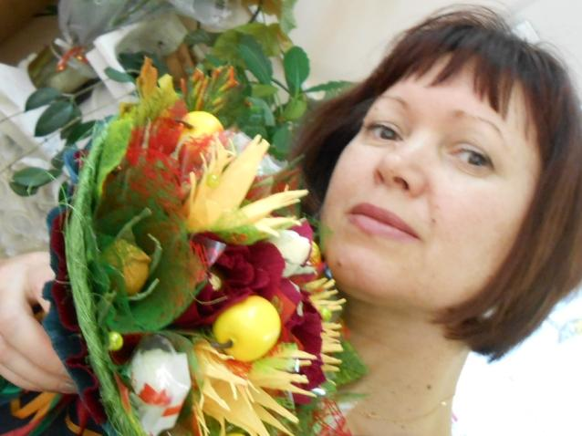
Портфолио
Егорова Алла Витальевна

Slide 2
О себе…
Егорова Алла Витальевна, учитель изобразительного искусства. Закончила Новгородский государственный университет им. Ярослава Мудрого с квалификацией «Учитель изобразительного искусства и черчения» по специальности «Изобразительное искусство и черчение».
Участник областных, районных и персональных выставок (акварель, авторская кукла, силуэт, масло, филтинг, батик).
Награждена грамотами, дипломами, благодарностями областного и районного уровня, за успехи в творчестве и педагогической деятельности.
Участник поэтических сборников, их оформления .Член поэтического клуба «Живой мост» г. Старая Русса с 1996г..
Ученики являются победителями всероссийских,областных и районных конкурсов в номинациях: живопись, скульптура, графика, дизайн, декоративно-прикладное искусство.

Slide 3
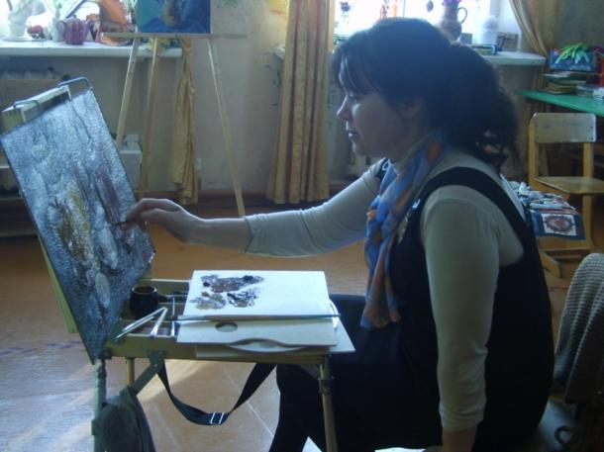
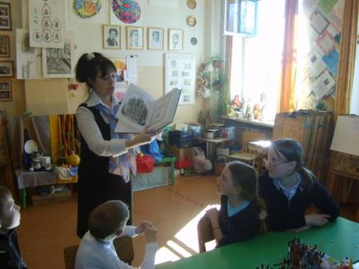
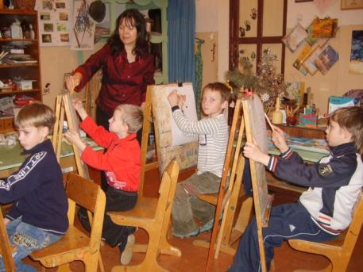
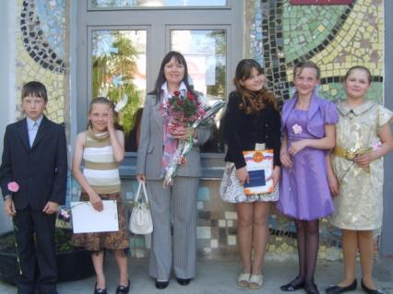
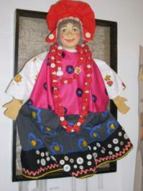
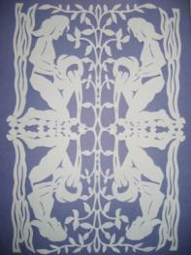
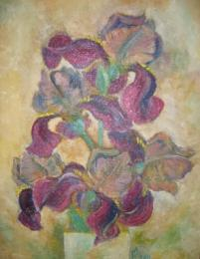
Творческая
работа
Педагогическая деятельность

Slide 4
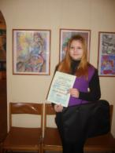
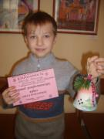
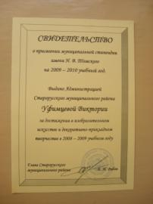
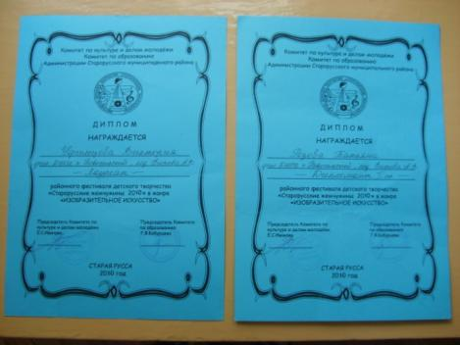
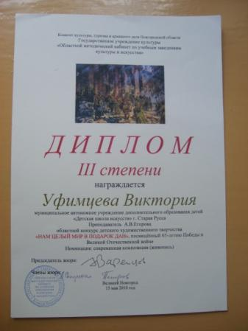
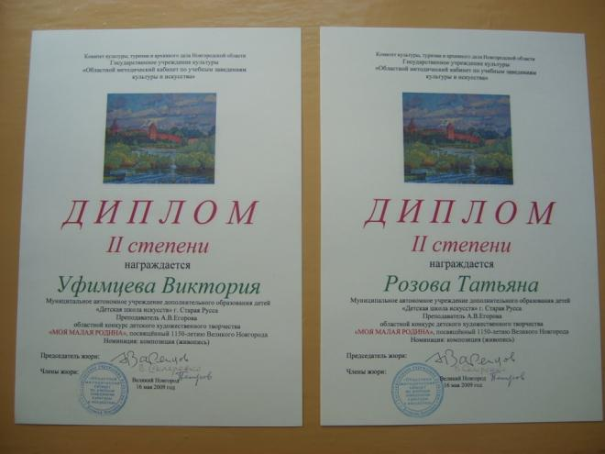
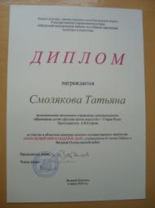
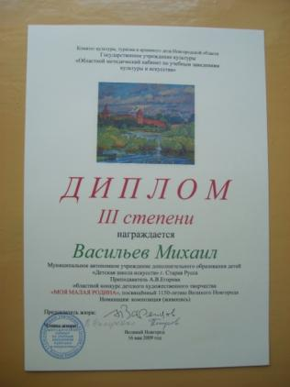
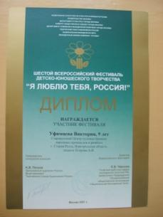
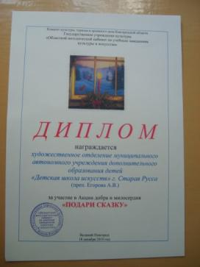
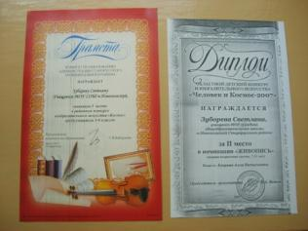
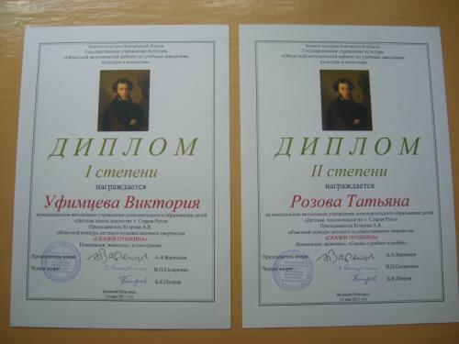
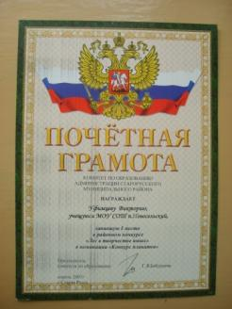
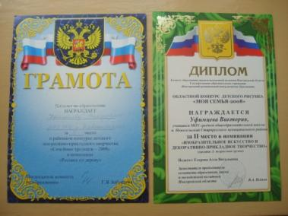
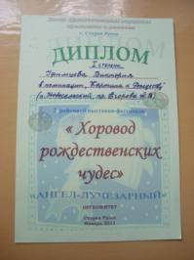
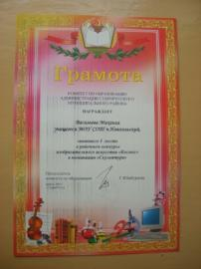
Успехи учеников

Slide 5
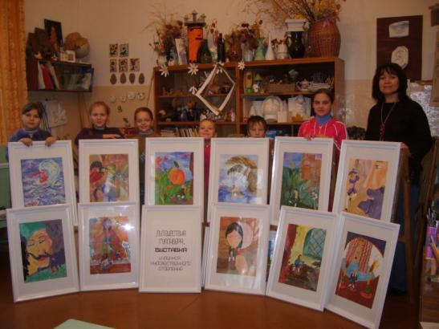
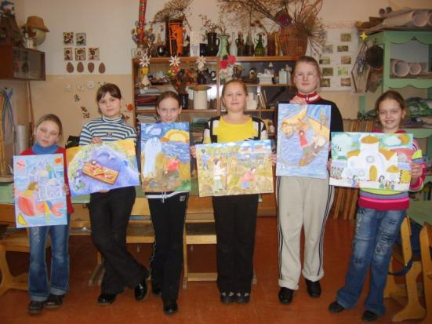
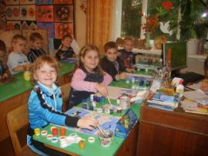
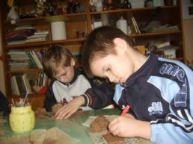
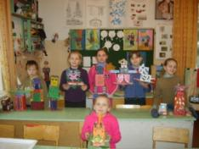
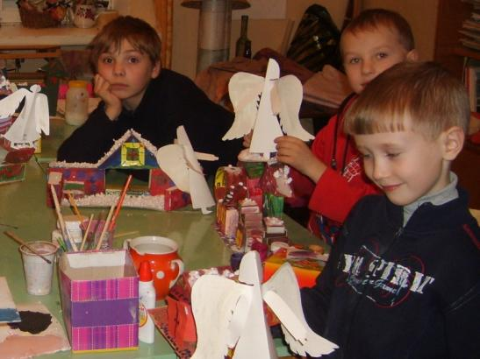
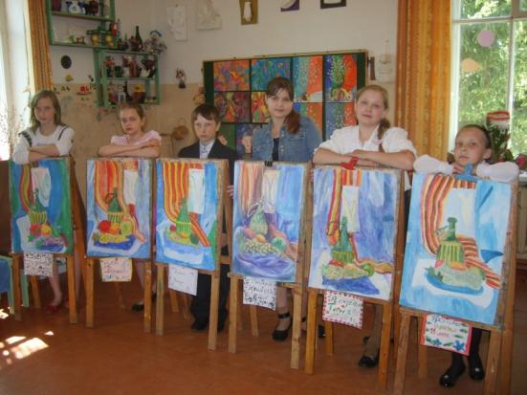
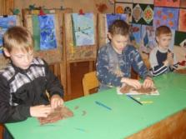
Творчество учеников

Slide 6
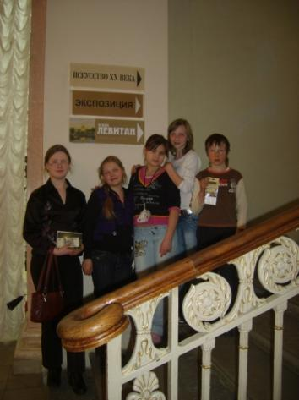
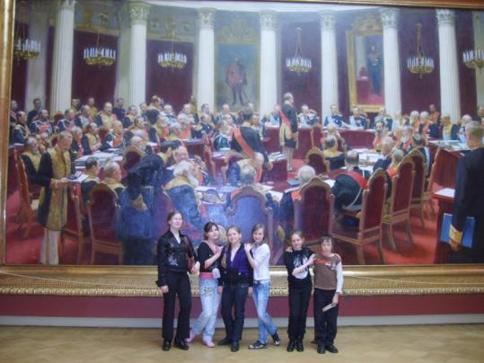
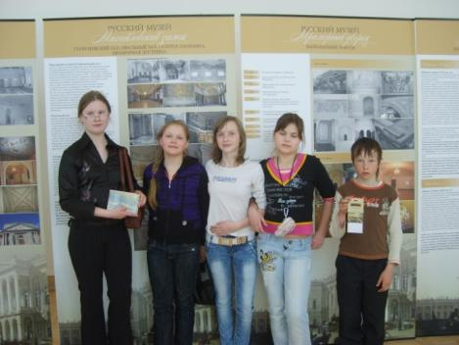
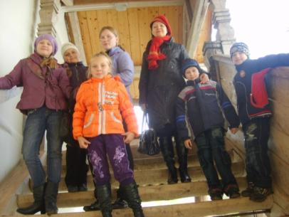
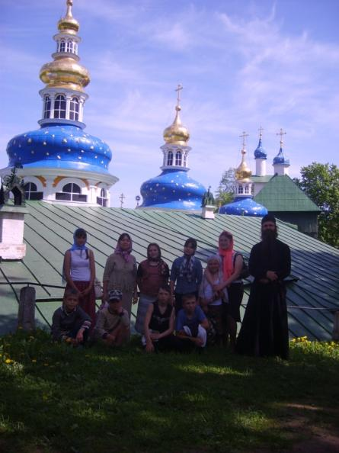
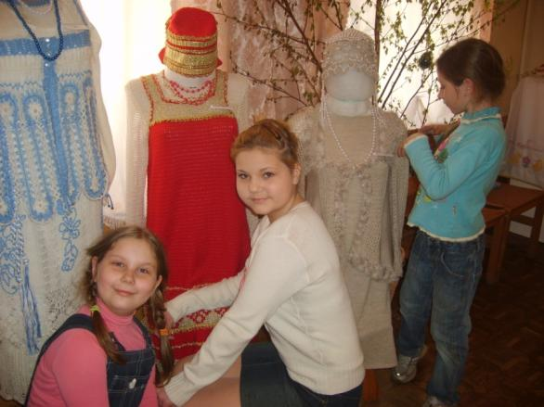
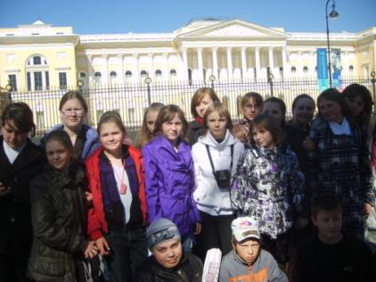
Внеклассная работа

Slide 7
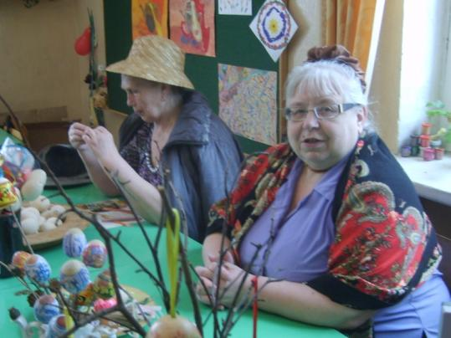
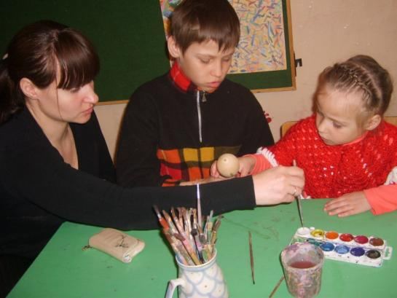
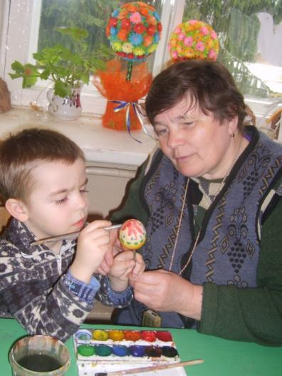
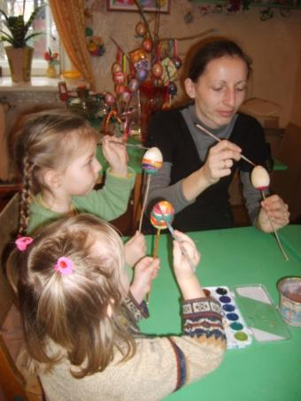
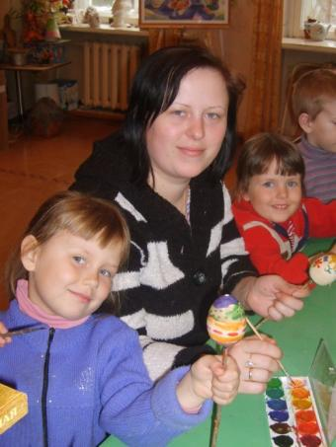
Работа с родителями

Slide 8
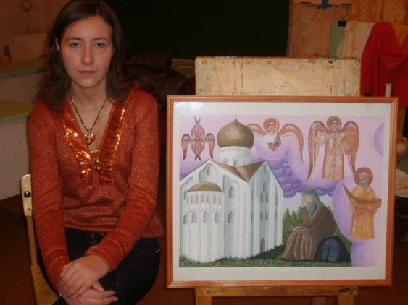
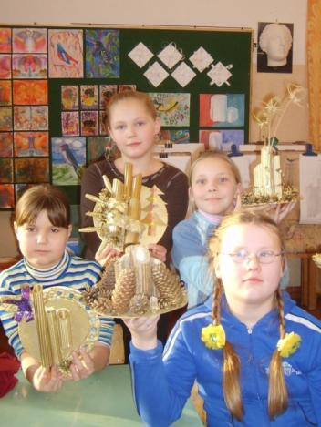
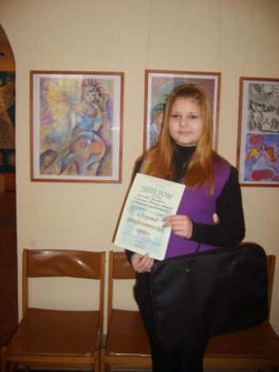
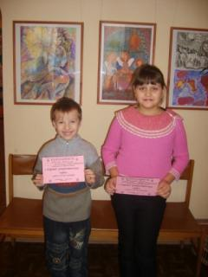
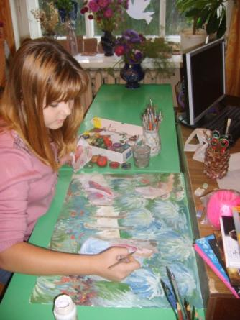
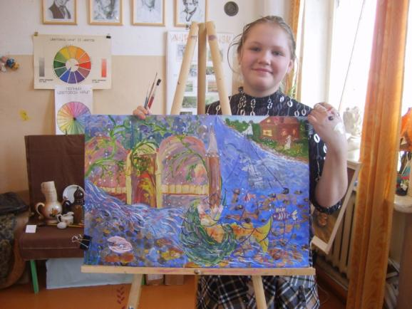

Работы- победители конкурсов

Slide 9














Персональные выставки учащихся

Slide 10








Мои творческие работы (масло)

Slide 11

















Акварельные работы(из наборов открыток 2009-2010гг

Slide 12














Акварельные работы(набор открыток «Ромашковая настальгия»2011г.)

Slide 13

















Персональная выставка «Авторская кукла» 2010г.

Slide 14













Персональная выставка «Силуэт», «Филтинг» 2010г.

Slide 15

Поэтическое творчество(2009г.)
Спокойной ночи, Небеса!
Луна и звезды, свет и тьма.
Спустившийся на землю мрак.
Спокойной ночи,
Друг и враг.
В свободной памяти ночи.
В круженье сонные часы.
И ты…
Спокойной ночи, Небеса!
Я мал и глуп, но добр я.
И здесь, на маленькой земле,
Шепчу я мысленно себе.
О том, что яркая звезда,
Пленит мерцанием меня.
О том, что может быть, сейчас,
Я рядом с вами,
В этот час.
Спокойной ночи, Небеса!
Молитвой сон украшу я.
Спокойной ночи…

Slide 16








Мои награды

Slide 18
Спасибо за внимание !

